Slide 1




Slide 2

Daniel Mauricio
Graduado em Letras - UFPR; Administração de Empresas - FESP; Direito - FARESC; Pós-graduado em Gestão Administrativa e Tributária – PUC/PR; Pós-Graduado em Gestão de Pessoas e Qualidade no Setor Público - SPEI; Pós-Graduado em Gestão Pública de Tecnologia da Informação – PUC/PR; Pós-Graduado em Gestão Pública – FAEL. É Auditor de Tributos Municipais da Secretaria Municipal de Finanças da Prefeitura Municipal de Curitiba; foi Diretor do Departamento de Rendas Mobiliárias da Secretaria Municipal de Finanças da Prefeitura Municipal de Curitiba; foi integrante do NAJ/SMF - Núcleo de Assessoramento Jurídico da Secretaria Municipal de Finanças de Curitiba; foi membro do CRT - Comissão de Recursos Tributários da Prefeitura Municipal de Curitiba; foi julgador tributário da Junta de Julgamento Tributário da Secretaria Municipal de Finanças da Prefeitura Municipal de Curitiba; foi integrante da Câmara Técnica Permanente da ABRASF – Associação dos Secretários de Finanças das Capitais, atualmente é Chefe de Serviços do Setor de Processos Administrativos da PMC.

Slide 3
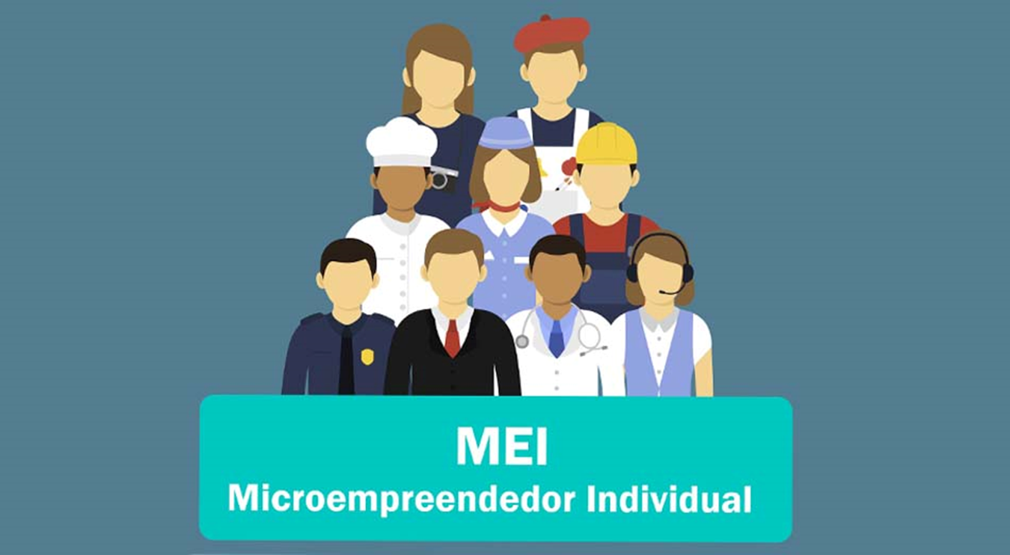
Microempreendedor – Regras atuais para o Município e Reforma Tributária e seus impactos nos Municípios

Slide 4
Microempreendedor Individual
Nada mais é do que uma pessoa que se legaliza como um pequeno empresário e trabalha por conta própria, além disso, para ser um MEI, é necessário faturar no máximo até R$81.000,00 por ano, não tendo participação em outra empresa com titular ou sócio e podendo ter apenas 1 único colaborador.

Slide 5
Microempreendedor Individual
Nada mais é do que uma pessoa que se legaliza como um pequeno empresário e trabalha por conta própria, além disso, para ser um MEI, é necessário faturar no máximo até R$81.000,00 por ano, não tendo participação em outra empresa com titular ou sócio e podendo ter apenas 1 único colaborador.

Slide 6
Microempreendedor Individual
Consiste na solicitação para ingresso no Sistema de Recolhimento em Valores Fixos Mensais dos Tributos Abrangidos pelo Simples Nacional (Simei), que só é possível para o microempreendedor individual (MEI)

Slide 7
Microempreendedor Individual
Lei Complementar nº 123/2006
(Lei Geral da Micro e Pequena Empresa)
Institui o Estatuto Nacional da Microempresa e da Empresa de Pequeno Porte, também conhecido como a Lei Geral da Micro e Pequena Empresa.

Slide 8
Microempreendedor Individual
Lei Complementar nº 128/2008
Cria a figura do Microempreendedor Individual - MEI e modifica partes da Lei Geral da Micro e Pequena Empresa - Lei Complementar 123/2006.

Slide 9
Microempreendedor Individual
Lei Complementar nº 139/2011
Altera o limite de faturamento do MEI para até R$ 60.000,00 e modifica partes da Lei Geral da Micro e Pequena Empresa - Lei Complementar 123/2006

Slide 10
Microempreendedor Individual
Lei Complementar nº 147/2014
Altera a Lei Complementar nº 123/2006, com simplificação de processos e procedimentos, cobranças de taxas diversas e normatiza o processo de cobranças de taxas associativas para o MEI, bem como modifica partes da Lei Geral da Micro e Pequena Empresa - Lei Complementar 123/2006.

Slide 11
Microempreendedor Individual
Lei Complementar nº 155/2016
Altera a Lei Complementar n° 123/2006, para reorganizar e simplificar a metodologia de apuração do imposto devido por optantes pelo Simples Nacional; altera as Leis n° 9.613/98, 12.512/2011, e 7.998/90; e revoga dispositivo da Lei n° 8.212/91.

Slide 12
Microempreendedor Individual
Resolução CGSIM nº 1, de 1º de julho de 2009
Aprova o Regimento Interno do Comitê para Gestão da Rede Nacional para Simplificação do Registro e da Legalização de Empresas e Negócios.

Slide 13
Microempreendedor Individual
Resolução CGSIM nº 18, de 9 de abril de 2010
Estabelece as normas para transferência de dados do Microempreendedor Individual - MEI às entidades que integrarm o CGSIM e seus grupos de trabalho.

Slide 14
Microempreendedor Individual
Resolução CGSIM nº 22, de 22 de junho de 2010
Estabelece as normas sobre as pesquisas prévias de endereço das atividades econômicas/ocupações que serão desempenhadas e a classificação de risco destas atividades econômicas/ocupações..

Slide 15
Microempreendedor Individual
Resolução CGSIM Nº 29, de 29 de Novembro de 2012
Estabelece normas sobre o licenciamento das atividades econômicas em relação ao Corpo de Bombeiros Militar.

Slide 16
Microempreendedor Individual
Resolução CGSIM nº 36, de 02 de maio de 2016
Estabelece as normas a respeito do cancelamento do Microempreendedor Individual inadimplente com o pagamento do DAS-MEI e a DASN-SIMEI.

Slide 17
Microempreendedor Individual
Resolução CGSIM nº 39, de 28 de agosto de 2017
Estabelece as normas a respeito do cancelamento do Microempreendedor Individual inadimplente com o pagamento do DAS-MEI e a DASN-SIMEI.

Slide 18
Microempreendedor Individual
Resolução CGSIM nº 43, de 23 de novembro DE 2017
Dispõe sobre alterações na resolução n° 36 de 02 de maio de 2016.

Slide 19
Microempreendedor Individual
Resolução CGSIM nº 44, de 29 de janeiro DE 2018
Dispõe sobre alterações na resolução n° 36. de 02 de maio de 2016.

Slide 20
Microempreendedor Individual
Resolução CGSIM nº 48, de 11 de outubro de 2018
Dispõe sobre o procedimento especial para o registro e legalização do Microempreendedor Individual - MEI, por meio do Portal do Empreendedor.

Slide 21
Microempreendedor Individual
Resolução nº 51, de 11 de junho de 2019
Versa sobre a definição de baixo risco para os fins da Medida Provisória nº 881, de 30 de abril de 2019.

Slide 22
Microempreendedor Individual
Resolução CGSN nº 134, de 13 de junho de 2017 Estabelece normas sobre a possibilidade de parcelamento de dívidas tríbutárias do Microempreendedor Individual - MEI.

Slide 23
Microempreendedor Individual
Resolução CGSN nº 140, de 22 de maio de 2018
Dispõe sobre o Regime Especial Unificado de Arrecadação de Tributos e Contribuições devidos pelas Microempresas e Empresas de Pequeno Porte (Simples Nacional).

Slide 24
Microempreendedor Individual
Resolução - RDC 49/2013 - ANVISA Estabelece normas sobre a regularização do Microempreendedor Individual - MEI em atividades econômicas/ocupações de interesse da vigilância sanitária.

Slide 25
Microempreendedor Individual
Resolução - RDC nº 153 - ANVISA Estabelece normas sobre a classificação de risco das atividades econômicas de interesse da vigilância sanitária.

Slide 26
Microempreendedor Individual
MAPA - Ministério da Agricultura, Pecuária e Abastecimento
Instrução Normativa Mapa n° 16/2015 Estabelece normas de inspeção e fiscalização sanitária de produtos de origem animal, referente às agroindústrias de pequeno porte.

Slide 27

MEI MICRO EMPREENDEDOR INDIVIDUAL

Slide 28
O microempreendedor individual (MEI):
ser optante pelo Simples Nacional e cumprir seus requisitos;
exercer profissionalmente atividade econômica organizada para a produção ou a circulação de bens ou de serviços (art. 966 do Código Civil);
• auferir receita bruta acumulada nos anos-calendário anterior e em curso de até R$ 81.000,00 (oitenta e um mil reais) – no caso de início de atividade, o limite deve ser de R$ 6.750,00 (seis mil setecentos e cinquenta reais) multiplicados pelo número de meses compreendidos entre o mês de início de atividade e o final do respectivo ano-calendário, consideradas as frações de meses como um mês inteiro;

Slide 29
O microempreendedor individual (MEI):
Exercer tão-somente as ocupações constantes do Anexo XI da Resolução CGSN nº 140, de 2018; • possuir um único estabelecimento;
Não participar de outra empresa como titular, sócio ou administrador;
• Não contratar mais de um empregado, que só poderá receber 1 (um) salário mínimo previsto em lei federal ou estadual ou o piso salarial da categoria profissional, definido em lei federal ou por convenção coletiva da categoria (art. 18-C da Lei Complementar nº 123, de 2006);

Slide 30
O microempreendedor individual (MEI):
• Não guardar, cumulativamente, com o contratante do serviço, relação de pessoalidade, subordinação e habitualidade;
• Não realizar suas atividades mediante cessão ou loca ção de mão de obra (art. 112, "caput", da Resolução CGSN nº 140, de 2018).

Slide 31
MEI MICRO EMPREENDEDOR INDIVIDUAL
A opção pelo Simei produzirá efeitos a partir do primeiro dia do ano-calendário da opção. Por exemplo: se o microempresário individual fez a opção em janeiro de 2018, ela produzirá efeitos a partir de 1º de janeiro de 2018.

Slide 32

MEI MICRO EMPREENDEDOR INDIVIDUAL
Atividades permissivas

Slide 33
Que tributos estão incluídos no Simei?
O MEI optante pelo Simei paga, por meio do Documento de Arrecadação (DAS), os seguintes tributos: • contribuição previdenciária relativa à pessoa do empresário, na qualidade de contribuinte individual, no valor de 5% (cinco por cento) do limite mínimo mensal do salário de contribuição; • R$ 1,00 (um real), a título de ICMS, caso seja contribuinte desse imposto; • R$ 5,00 (cinco reais), a título de ISS, caso seja contribuinte desse imposto.

Slide 34
Isenção do CMEI
IRPJ • CSLL • Contribuição para o PIS/Pasep, Cofins e IPI (exceto se incidentes na importação)
• Contribuição previdenciária patronal (exceto se contratar empregado)

Slide 35
Não exclusão de Incidência
IOF • Impostos sobre a Importação e Exportação • Contribuição para o PIS/Pasep, Cofins e IPI incidentes na importação • ITR • Imposto de Renda, relativo aos rendimentos ou ganhos líquidos auferidos em aplicações de renda fixa ou variável, bem como relativo aos ganhos de capital auferidos na alienação de bens do ativo permanente, ou relativo aos pagamentos ou créditos efetuados pela pessoa jurídica a pessoas físicas • FGTS • Contribuição previdenciária relativa ao empregado

Slide 36
O MEI inativo está desobrigado de pagar o valor fixo mensal?
Não. De qualquer modo, o MEI está obrigado a pagar o valor mensal previsto pelo Simei, porque esse valor é fixo e independe do exercício de atividade e do volume de receita. Vale dizer, a partir do momento em que o MEI for optante pelo Simei, ele deverá recolher os valores ainda que esteja inativo ou que tenha receita zero.

Slide 37
Quais obrigações acessórias estão previstas para o MEI?
Emitir documento fiscal para destinatários inscritos no CNPJ, salvo se o destinatário emitir nota fiscal de entrada de mercadorias; • Manter Relatório Mensal de Receitas Brutas (Anexo X da Resolução CGSN nº 140, de 2018) para comprovação das receitas, onde deverão ser anexadas as notas fiscais de entrada de mercadorias e serviços tomados, bem como as notas fiscais de vendas ou prestação de serviços emitidas; • Apresentar Declaração Anual para o MEI – DASN-Simei; • Prestar informações relativas a terceiros nos casos de contratação de funcionário. (Base normativa: art. 106, 108 e 109 da Resolução CGSN nº 140, de 2018.)

Slide 38
Quais obrigações acessórias estão previstas para o MEI?
1.O MEI fica dispensado da escrituração dos livros fiscais e contábeis, da Declaração Eletrônica de Serviços e da emissão da Nota Fiscal Eletrônica (NF-e). 10
2. Em relação ao Relatório Mensal de Receitas Brutas, a obrigação do MEI é mantê-lo, para apresentação apenas quando solicitado pelo Fisco.
3. Não confundir a DASN-Simei, exclusiva para o MEI optante pelo Simei, com a antiga DASN, que era para os outros optantes pelo Simples Nacional declararem até o ano-calendário de 2011.
4. Não confundir a DASN-Simei com a Declaração Única do MEI (Dumei), que ainda não foi instituída. Somente quando o for, ela a substituirá.
5. Eventual inatividade do MEI não o desobriga de apresentar a DASN-Simei.
6. O fato de ser MEI não é suficiente para obrigar ou desobrigar o contribuinte de apresentar declaração de imposto de renda pessoa física. Caso ele se enquadre em qualquer das hipóteses de obrigatoriedade de declarar, de acordo com a legislação federal pertinente, deverá fazê-lo. Caso contrário, não.
7. O MEI só está desobrigado de apresentar GFIP e RAIS se não contratar empregado.

Slide 39
O MEI é obrigado a emitir nota fiscal?
O MEI estará dispensado de emitir nota fiscal para consumidor pessoa física. Porém, estará obrigado à emissão quando o destinatário da mercadoria ou serviço for cadastrado no CNPJ, salvo quando esse destinatário emitir nota fiscal de entrada. (Base normativa: art. 106 da Resolução CGSN nº 140, de 2018.)
Nota: 1. Independente da dispensa de emissão de nota fiscal, o MEI deve sempre adquirir mercadorias ou serviços com documento fiscal.

Slide 40
O MEI poderá emitir nota fiscal avulsa?
A nota fiscal avulsa é aquela emitida por quem não é obrigado a emitir documentos fiscais. O MEI pode emiti-la, desde que esteja prevista na legislação estadual ou municipal. (Base normativa: art. 106, § 2º, II, “a”, da Resolução CGSN nº 140, de 2018.)

Slide 41
Qual o prazo para a entrega da DASN-Simei?
A Declaração Anual para o Microempreendedor Individual (DASN-Simei) deverá ser entregue até o último dia de maio de cada ano e conterá tão-somente: • informação referente à receita bruta do ano-calendário anterior;
• informação referente à contratação de empregado, quando houver.

Slide 42
Existe multa pelo descumprimento do prazo para transmitir a DASN-Simei?
Sim. O MEI que deixar de apresentar a DASN-Simei ou que a apresentar com incorreções ou omissões ou, ainda, que a apresentar fora do prazo fixado, será intimado a apresentá-la ou a prestar esclarecimentos, conforme o caso, no prazo estipulado pela autoridade fiscal, e estará sujeito a multa:
• de 2% (dois por cento) ao mês-calendário ou fração, incidentes sobre o montante dos tributos declarados na DASN-Simei, ainda que integralmente pago, no caso de falta de entrega da declaração ou entrega após o prazo, limitada a 20% (vinte por cento), observada a multa mínima de R$ 50,00 (cinquenta reais);
• de R$ 100,00 (cem reais) para cada grupo de 10 (dez) informações incorretas ou omitidas

Slide 43
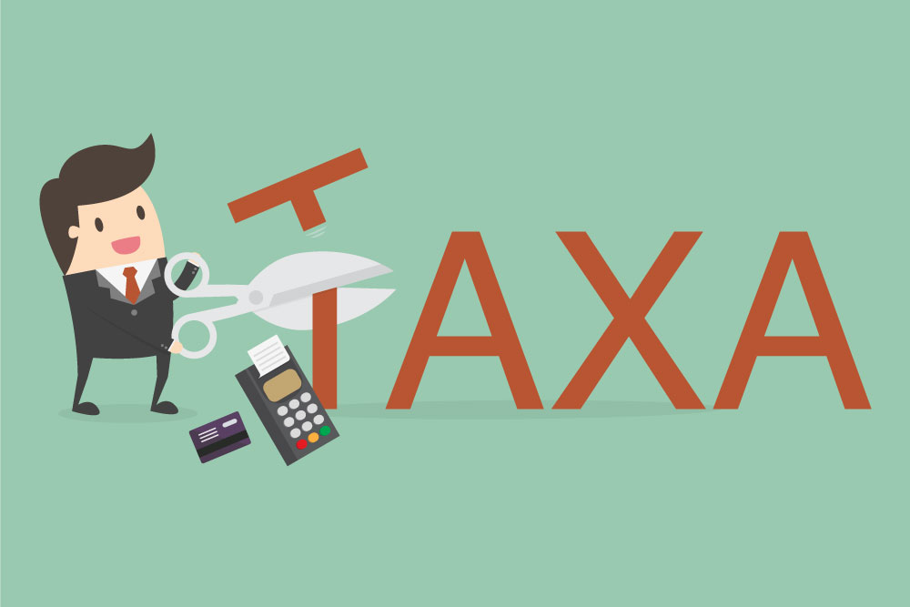

Slide 44
A Lei Complementar nº 123/2006, em seu art. 4º, § 3º, previu isenção de taxas cobradas em função da abertura, inscrição, registro, funcionamento, alvará, licença, cadastro, alterações e procedimentos de baixa e encerramento e demais itens relativos ao Microempreendedor Individual (MEI).

Slide 45
FISCALIZAÇÃO MEI

Slide 46
Como é feita a fiscalização do MEI?
A fiscalização se dará em primeira instância através do sistema de dados da Receita Federal, e Estadual pela verificação de movimentação de notas fiscais, seja ela de compra ou de venda. A Prefeitura fará a verificação quanto ao alvará de funcionamento e também em relação aos pagamentos atrasados.

Slide 47
DESENQUADRAMENTO

Slide 48
Como funciona o desenquadramento MEI?
O desenquadramento MEI só acontece de forma automática se houver mudanças no CNPJ da empresa que altere a sua natureza jurídica, inclua atividades econômicas não permitidas ou seja aberta uma filial.
Nos casos em que o limite de faturamento é excedido é preciso acessar o Portal da Receita Federal, procurar pela opção desenquadramento e seguir as orientações.

Slide 49
Qual o valor da multa de desenquadramento MEI?
O valor da multa de desenquadramento MEI é de R$50,00 para desenquadramento fora do prazo. Se o desenquadramento for para os casos que estiverem entre R$ 81.000,00 e R$ 97.200,00, será cobrado um recolhimento adicional de imposto sobre o valor excedente a R$ 81.000,00.

Slide 50
Como fica o MEI na reforma tributária?
Não há alterações propostas para o MEI na Reforma Tributária. O modelo é visto como um sucesso, uma vez que desonera o empresário que está no menor tipo de empresa previsto no Brasil e aumenta a taxa de formalização dos negócios.
O Microempreendedor Individual é o menor tipo de empresa disponível para abertura no Brasil – sendo que o faturamento MEI tem limite de R$81 mil por ano. Dessa forma, quando o modelo foi concebido já foi montado de forma a facilitar a administração por parte dos empresários – que são sócios únicos, e na maioria dos casos tocam a empresa sozinhos.
Não haveria vantagem em se lançar um modelo de empresa para eletricistas, pequenos comércios de alimentos, redatores, entre milhares de outros tipos de atividades econômicas que constam na Listagem do MEI, se não houvesse o pensamento de desoneração e desburocratização destes negócios.
O sucesso do modelo só é possível porque foi estruturado para realmente ajudar aqueles pequenos negócios que querem empreender de forma legal. Conforme o site do Governo Federal, “no fim do terceiro quadrimestre de 2020, existiam, no Brasil, 11.262.383 MEIs ativos”, representando “56,7% do total de negócios em funcionamento no país”. Hoje a estimativa é de 15 milhões de MEIs.

Slide 51
Mas o PLP 68/2024 inovou e criou a categoria nanoempreendedor, garantindo a isenção do Imposto Sobre Bens e Serviços (IBS) e da Contribuição Social de Bens e Serviços (CBS) para essa nova modalidade. Importante esclarecer que essa nova classificação de nanoempreendedores engloba empreendedores individuais que faturam até 50% do limite de faturamento anual do microempreendedor individual (MEI), ou seja, até R$ 40,5 mil por ano. Tal inclusão é decorrente da busca constante do Governo em incentivar a não permanência da pessoa física no campo da informalidade, tendo como compensação não ser contribuinte do IBS e do CBS.
Lembramos que teremos que aguardar as definições e aprovação final do Governo quanto aos nanoempreendedores e entender como de fato se dará essa nova modalidade que visa, principalmente, abarcar, por exemplo, as pessoas que exercem atividade de venda porta a porta ou oferecem serviços por plataformas on-line.
A Reforma Tributária pode impactar diretamente a sua empresa, e a melhor maneira de se preparar para as mudanças é com conhecimento

Slide 52
Recolhimento do MEI
Até o final da transição entre os dois sistemas tributários em 2033, todos os MEIs vão recolher R$ 3 de IBS e CBS, além dos atuais 5% sobre o salário mínimo de contribuição previdenciária
A reforma tributária sobre o consumo em discussão no Congresso Nacional será implementada em etapas, com a unificação dos impostos a partir de 2026 e conclusão em 2032.
Durante esse período, diversos tributos serão extintos ou substituídos pelos novos IBS (Imposto sobre Bens e Serviços) e CBS (Contribuição sobre Bens e Serviços), com transições graduais para dar tempo para que o governo e as empresas adaptem seus sistemas.
Os MEIs (Microempreendedores Individuais), que hoje somam cerca de 15 milhões no país, também foram incluídos nessa fase de transição entre os dois sistemas tributários, conforme tabela anexa ao texto do PLP 68, atual LC 214/2025, já aprovado pela Câmara e pelo Senado Federal.

Slide 53
Atualmente, além da contribuição previdenciária, fixada em 5% sobre o valor do salário mínimo – R$ 70,60 em valores atuais -, os microempreendedores do comércio e da indústria recolhem R$ 1 de ICMS (Imposto sobre Circulação de Mercadorias e Serviços), e aqueles que atuam na área de serviços pagam R$ 5 de ISS (Imposto sobre Serviços) por meio de uma única guia, a DAS (Documento de Arrecadação do Simples Nacional).
Durante a transição da reforma, de 2027 a 2028, eles pagarão os dois impostos que serão extintos (ISS e ICMS), e os novos CBS e IBS, sem contar a contribuição ao INSS. A partir de 2033, quando a reforma estiver completamente concluída, tanto os MEIs que atuam no comércio e na indústria como os prestadores de serviços vão recolher um total de R$ 3, sendo R$ 1 relativo à CBS, e R$ 2 de IBS.
“Na prática, MEIs que exercem atividades de comércio e indústria vão pagar R$ 2 a mais em tributos – fora a contribuição previdenciária – depois de concluída a reforma. E quem atua na área de serviços vai recolher R$ 2 a menos na comparação com os valores atuais”.

Slide 54
